Slide 1


Situation épidémiologique
Dengue aux Antilles
22 Septembre 2026
Jacques Rosine, Lucie Léon, Eline Hassan
Santé publique France
Cellule Régionale Antilles
Le contenu de ce diaporama est confidentiel sauf mention inverse explicite
Usage interne au réseau Arbo-France
Notes:
Une présentation groupée pour chaque arbvirose: les informations toute zone géographique confondue pour l’arbovirose concernée
Mettre en grisé les informations déjà présentées lors d’une précédente réunion mais qu’il est intéressant de laisser dans le diaporama pour faciliter le suivi de la situation
Mettre en noir les informations nouvelles par rapport à la précédente réunion

Slide 2
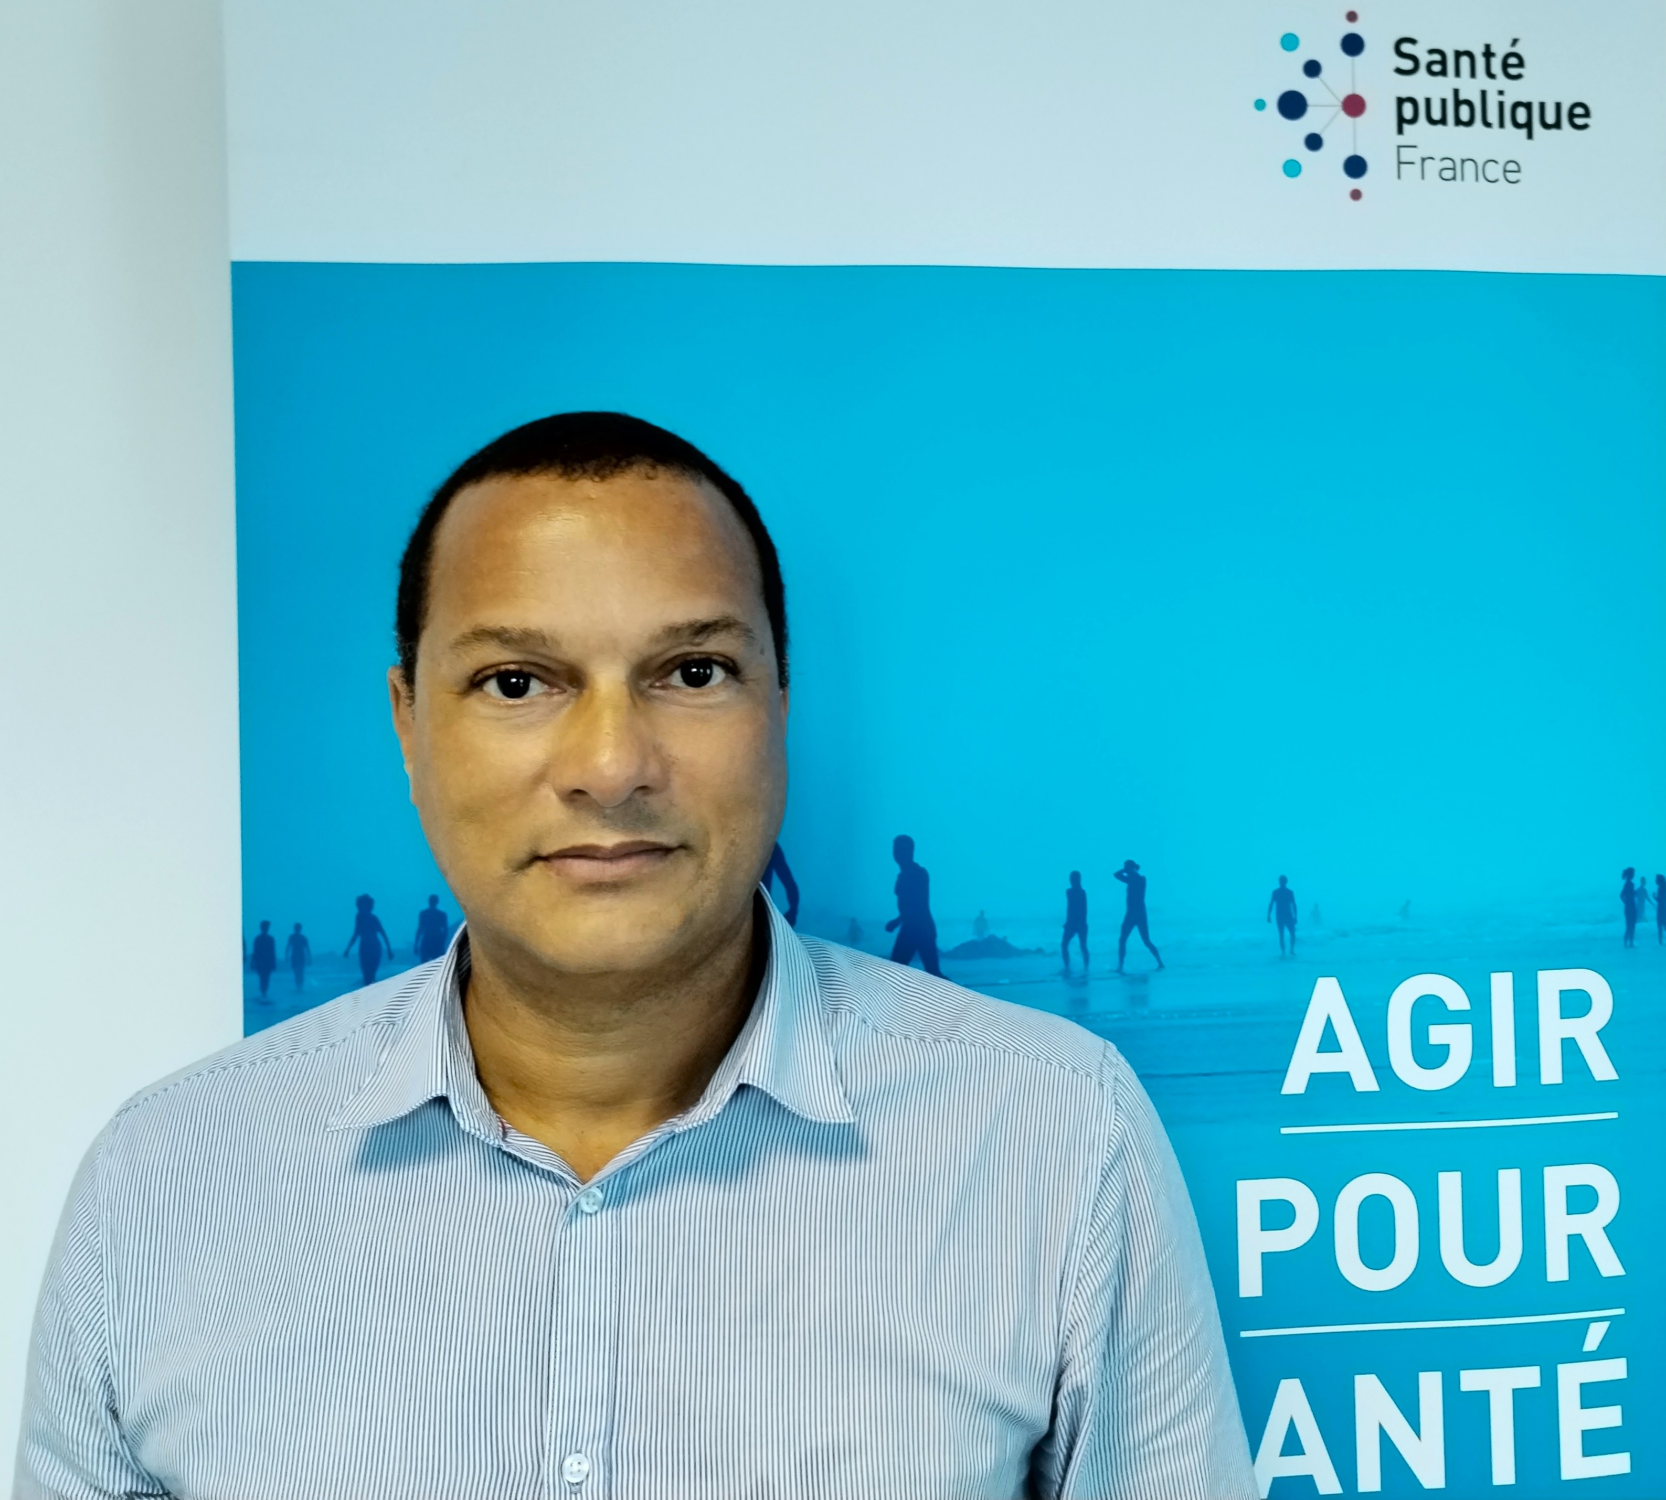
Jacque ROSINE
Surveillance épidémiologique
Zone Antilles (Martinique, Guadeloupe, Saint-Martin, Saint-Barthélemy)
Délégué Régional
MsC Santé Publique et Communautaire
Notes:
Mettre en grisé les informations déjà présentées lors d’une précédente réunion mais qu’il est intéressant de laisser dans le diaporama pour faciliter le suivi de la situation
Mettre en noir les informations nouvelles par rapport à la précédente réunion

Slide 3
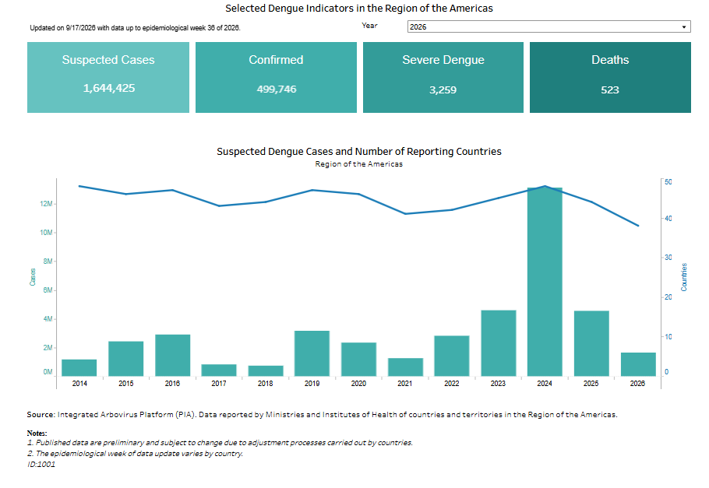
La Dengue dans les Amériques / Caraïbes en 2026
2024 : plus de 13 millions de cas cliniquement évocateurs; 8591 décès
2026 : situation plus « calme » ; plus d’1,6 millions de cas cliniques
Notes:
Mettre en grisé les informations déjà présentées lors d’une précédente réunion mais qu’il est intéressant de laisser dans le diaporama pour faciliter le suivi de la situation
Mettre en noir les informations nouvelles par rapport à la précédente réunion

Slide 4
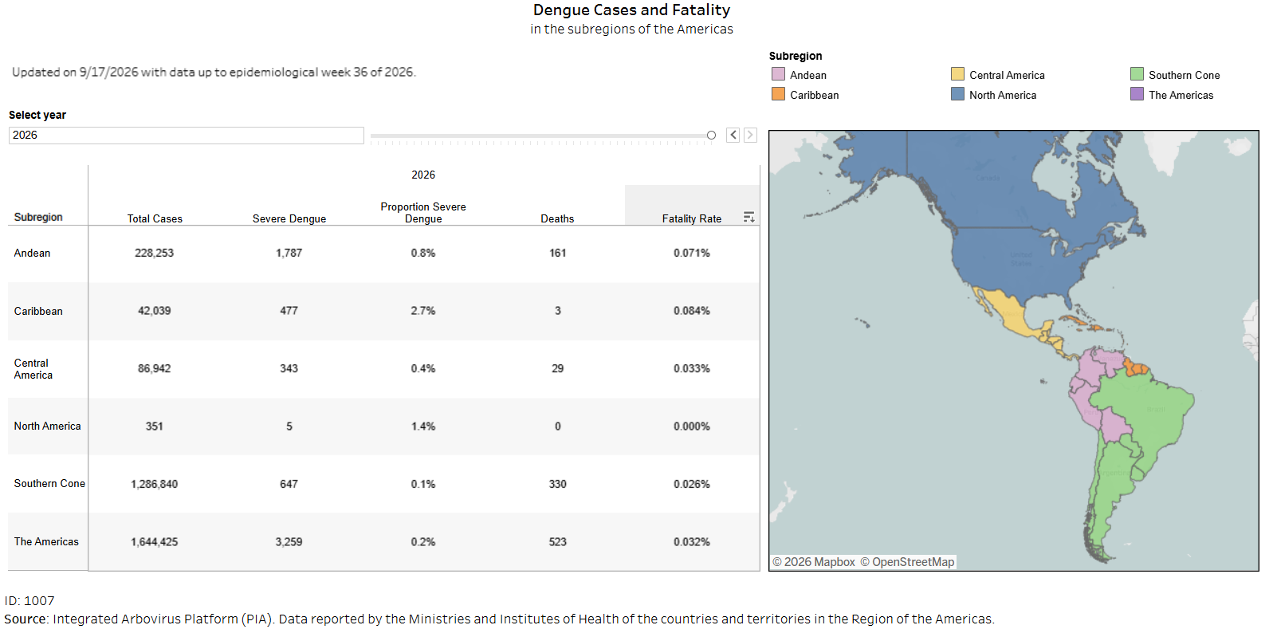
La Dengue dans les Caraïbes en 2026
2026 : 42 039 cas cliniques dans les Caraïbes
Notes:
Mettre en grisé les informations déjà présentées lors d’une précédente réunion mais qu’il est intéressant de laisser dans le diaporama pour faciliter le suivi de la situation
Mettre en noir les informations nouvelles par rapport à la précédente réunion

Slide 5

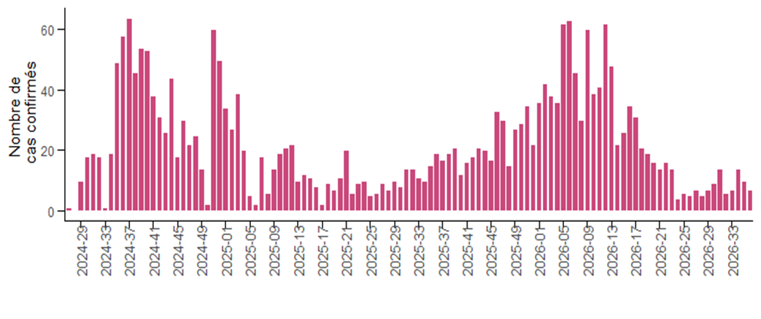
Dengue : Situation épidémiologique dans les Antilles Françaises
Nombre de cas biologiquement confirmés - Martinique, semaines 2024-27 à 2026-36. Source : réseau des laboratoires de biologie médicale privés et hospitaliers.
En Martinique :
  1900 cas cliniquement évocateurs estimés depuis le début de l’année
  930 cas biologiquement confirmés
Notes:
Mettre en grisé les informations déjà présentées lors d’une précédente réunion mais qu’il est intéressant de laisser dans le diaporama pour faciliter le suivi de la situation
Mettre en noir les informations nouvelles par rapport à la précédente réunion

Slide 6
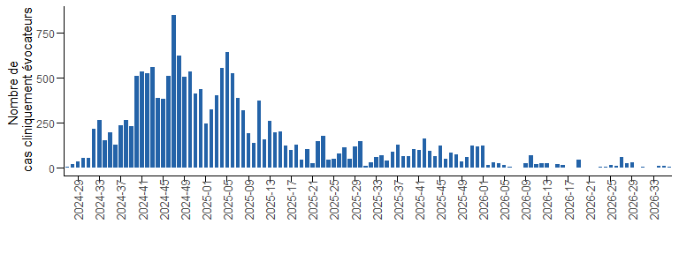
Dengue : Situation épidémiologique dans les Antilles Françaises
Nombre hebdomadaire de cas cliniquement évocateurs de dengue, Guadeloupe, semaines 2024-27 à 2026-36. Source : Réseau des Médecins Sentinelles
En Guadeloupe :
  775 cas cliniquement évocateurs estimés depuis le début de l’année
  119 cas biologiquement confirmés
St-Martin et St-Barth : situation très calme depuis début 2026
Notes:
Mettre en grisé les informations déjà présentées lors d’une précédente réunion mais qu’il est intéressant de laisser dans le diaporama pour faciliter le suivi de la situation
Mettre en noir les informations nouvelles par rapport à la précédente réunion

Slide 7
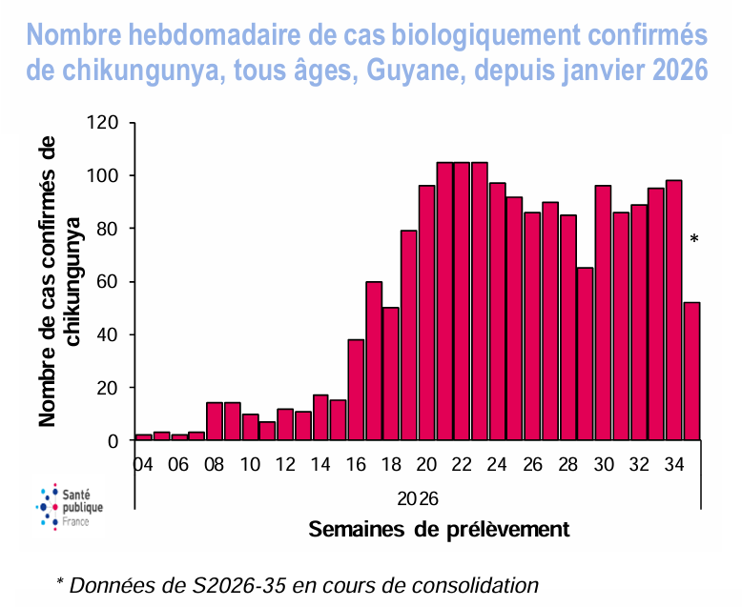
Chikungunya
Situation épidémiologique en Guyane
Source : SpF - Cellule Régionale Guyane
En Guyane :
  Près de 1800 cas biologiquement confirmés depuis janvier
  Age médian 36 ans, 25% moins de 15 ans
  325 cas hospitalisés : 79% formes communes; 9% formes sévères ( en cours de consolidation)
  Vaccination : proposé à tous, financée par l’ARS (FIR), médecins et pharmaciens peuvent vacciner : adhésion plutôt faible…
Notes:
Mettre en grisé les informations déjà présentées lors d’une précédente réunion mais qu’il est intéressant de laisser dans le diaporama pour faciliter le suivi de la situation
Mettre en noir les informations nouvelles par rapport à la précédente réunion

Slide 8
Synthèse et enjeux
Une circulation du virus de la dengue calme en Guadeloupe, à Saint-Martin et Saint-Barthélemy
Des foyers résiduels en Martinique, principalement dans des communes dites touristiques avec une population « naïve » / à l’infection
Enjeux à court et moyen termes :
  Evaluer l’acceptabilité de la vaccination (Qdenga) aux Antilles
  Evaluer la faisabilité / acceptabilité du déploiement d’Aedes aegypti infectés par Wolbachia dans nos territoires :
    Autorités sanitaires partantes !

